Slide 1
@Observatorio Político Electoral UdeG
observatorioelectoral.cucsh.udg.mx

Slide 2
Línea de investigación:
Partidos Políticos
Coordinador
Dr. Andrea Bussoletti
Alumnos:
Alejandra Ocampo Garcia
Abril Regueles Castro
Tomás Velasco Rubio

Slide 3
Votación de los partidos en
LA CÁMARA DE DIPUTADOS Y EN EL CONGRESO DE JALISCO

Slide 4
Cámara de Diputados
LXV legislatura

Slide 5
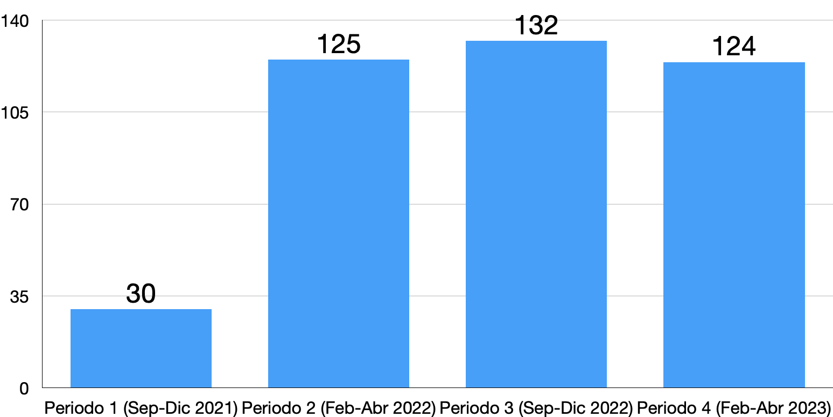
Universo de análisis
Gráfica 1: número votaciones por cada período legislativo ordinario
Elaboración propia con datos de la Gaceta Parlamentaria
Notes:
Se realizó la observación de las votaciones en el pleno de las iniciativas legislativas desde septiembre de 2021 hasta abril del presente año, por un total de 411 votaciones observadas, así distribuidas durante 4 períodos legislativos ordinarios.

Slide 6
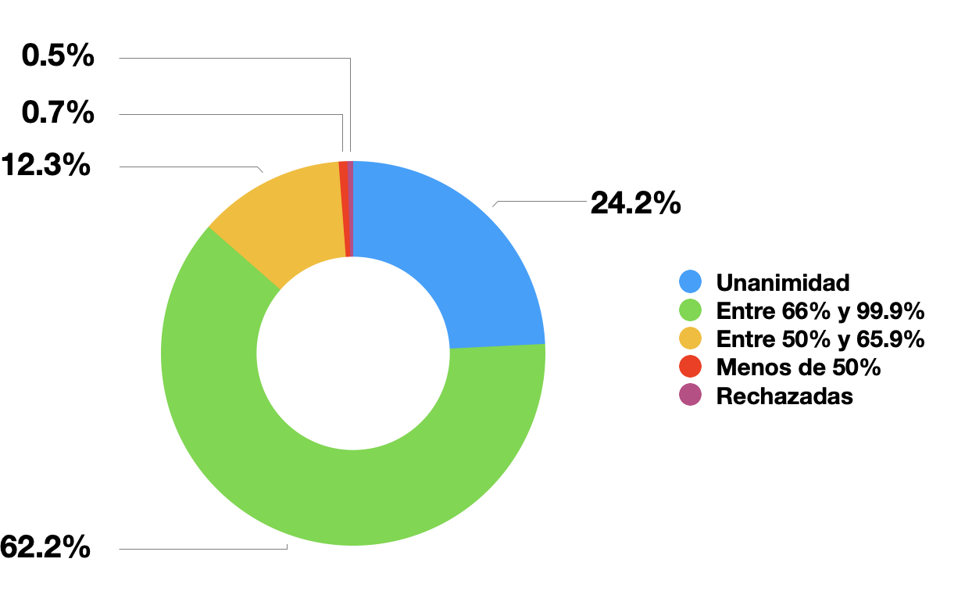
Votaciones sobre iniciativas legislativas en el pleno
Gráfica 2: aprobación de iniciativas legislativas por tipo de mayoría en la
Cámara de Diputados durante la LXV legislatura
Elaboración propia con datos de la Gaceta Parlamentaria
Notes:
Del total de 411 iniciativas votadas, 100 fueron aprobadas con votación unánime, 257 obtuvieron el voto favorable de la mayoría calificada del pleno, el 51 fueron aprobadas por mayoría absoluta, 3 fueron aprobadas por menos del 50% del total del pleno y 2 fueron rechazadas.

Slide 7
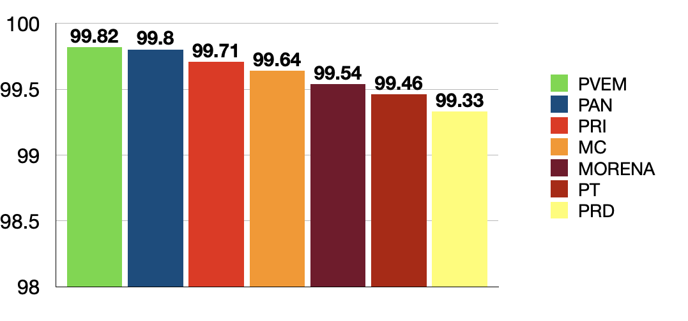
Disciplina partidista
Gráfica 3: Índice de Weldon de los grupos parlamentarios en la Cámara de Diputados durante la LXV legislatura
Indice de Weldon
W = MAX (VF; VC; ABS)
(VF+VC+ABS)
Elaboración propia con datos de la Gaceta Parlamentaria
Notes:
Aplicando el índice de Weldon para medir la disciplina partidista en las asambleas que toma en cuenta los votos a favor, los votos contrarios y las abstenciones, se observa que los grupos parlamentarios del Partido Verde (99.82%) y del PAN (99.8%) fueron los más disciplinados, allá donde los que registraron valores más bajos fueron el PT (99.46%) y el PRD (99.33%). En general todas las bancadas mostraron un elevado nivel de cohesión interna.

Slide 8
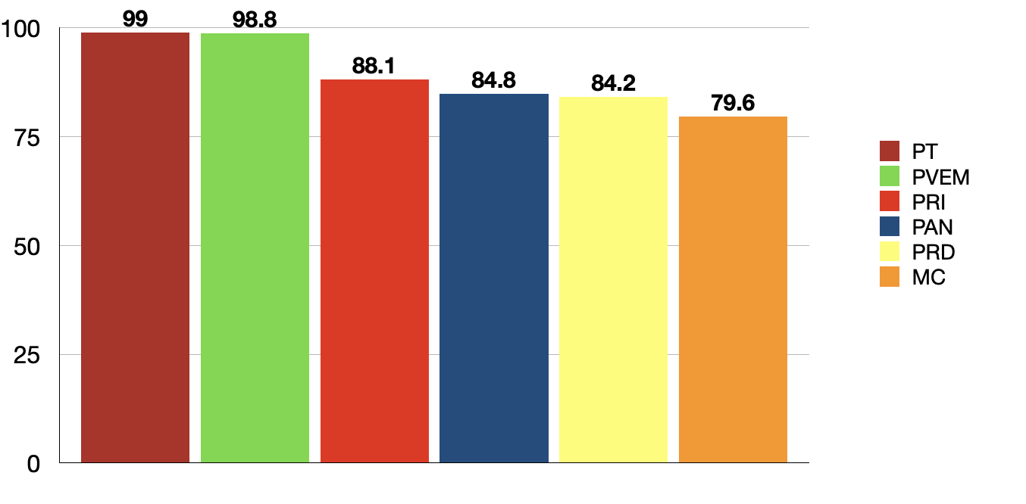
Votación acorde al grupo parlamentario mayoritario (MORENA)
Gráfica 4: Porcentaje de votaciones acorde al grupo parlamentario de Morena de los demás partidos en la Cámara de Diputados durante la LXV legislatura
Elaboración propia con datos de la Gaceta Parlamentaria
Notes:
Las dos bancadas que en el mayor número de ocasiones votaron en el mismo sentido de MORENA fueron las correspondientes a los partidos de la coalición Juntos Hacemos Historia, es decir PT (99%) y Partido Verde (98.8%)
Entre las fuerzas de oposición, el grupo parlamentario que en más ocasiones votó en conjunto con el grupo parlamentario mayoritario fue el PRI (88.1%). Los demás partidos de Va por México registran valores similares (PAN 84.8%, PRD 84.2%). El partido que en menos ocasiones votó en conjunto con MORENA fue MC: para esta fuerza destaca que la que más recurrió a la abstención, en 23 votaciones durante el periodo analizado

Slide 9
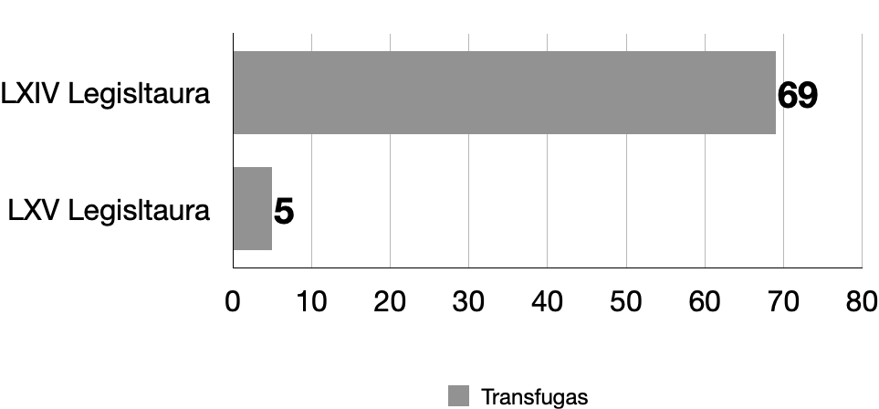
Transfuguismo partidista en la legislatura
Gráfica 5: Transfuguismo parlamentario
en el periodo 2018-2024
Tabla 1: Cambios de partido
en la LXV Legislatura
Partido | Saldo
MC | +4
MORENA | +1
PT | -1
PRI | -2
PVEM | -2
Elaboración propia con datos de la Gaceta Parlamentaria
Notes:
En la actual legislatura se registró un total de 5 cambios de partido por parte de los diputados federales, con una drástica disminución en comparación con la pasada legislatura, donde 69 electos cambiaron de grupo parlamentario

Slide 10
Congreso del Estado de Jalisco

Slide 11
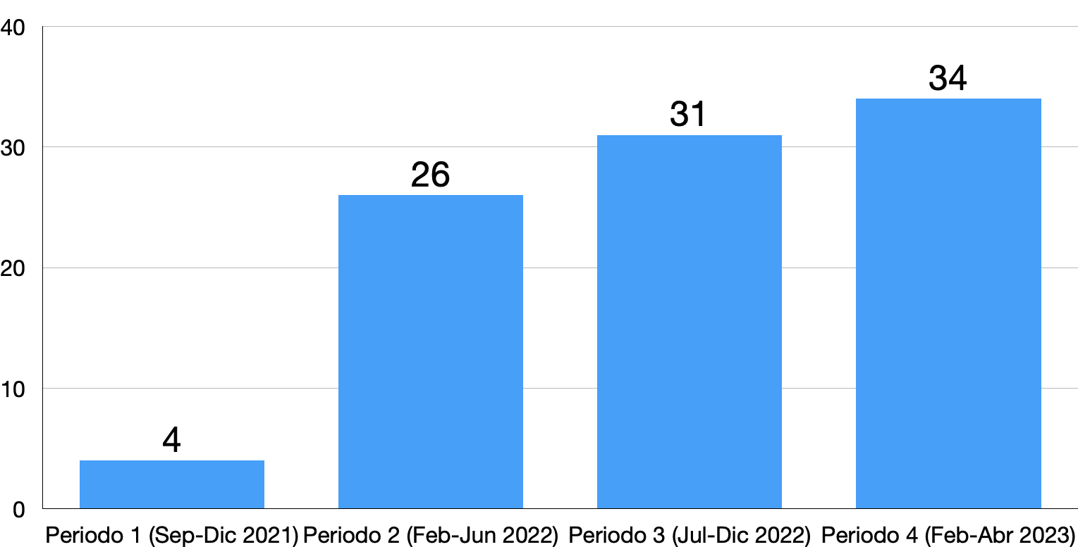
Universo de análisis
Gráfica 6: número votaciones por cada período legislativo ordinario
Elaboración propia con datos del sistema INFOLEJ
Notes:
Se realizó la observación de las votaciones en el pleno de las iniciativas legislativas desde septiembre de 2021 hasta abril del presente año, por un total de 95 votaciones observadas, así distribuidas durante 4 períodos legislativos ordinarios.

Slide 12
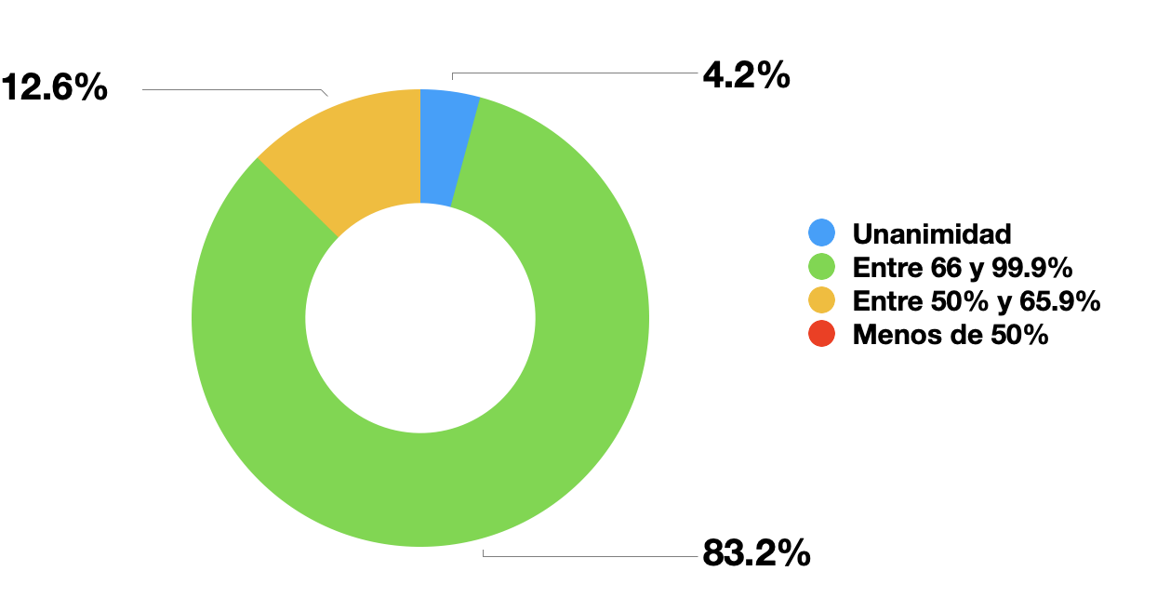
Votaciones sobre iniciativas legislativas en el pleno
Gráfica 7: aprobación de iniciativas legislativas por tipo de mayoría en el
Congreso de Jalisco durante la LXV legislatura
Elaboración propia con datos del sistema INFOLEJ
Notes:
Del total de 95 iniciativas votadas, 4 fueron aprobadas con votación unánime, 79 obtuvieron el voto favorable de la mayoría calificada del pleno y 12 fueron aprobadas por mayoría absoluta

Slide 13
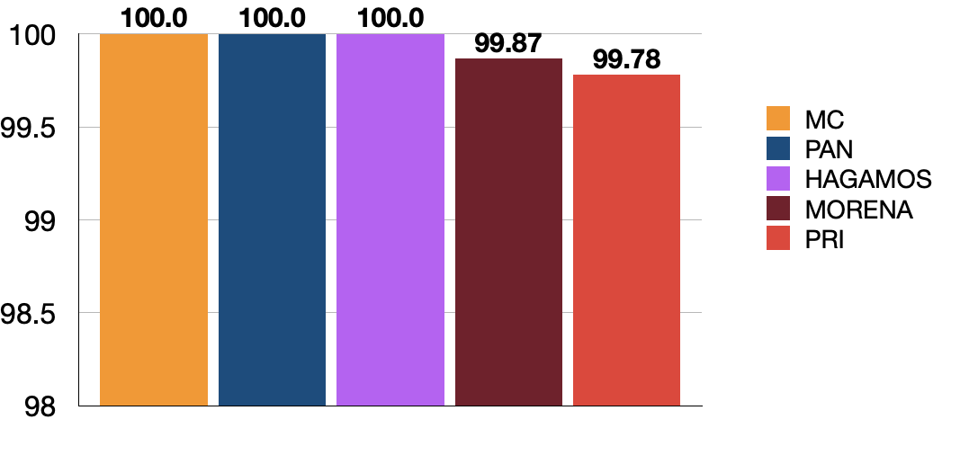
Disciplina partidista
Gráfica 8: Índice de Weldon de los grupos parlamentarios en el Congreso de Jalisco durante la LIII legislatura
Indice de Weldon
W = MAX (VF; VC; ABS)
(VF+VC+ABS)
Elaboración propia con datos del sistema INFOLEJ
Notes:
Aplicando el índice de Weldon se observa que los grupos parlamentarios de MC, del PAN y de Hagamos fueron los más disciplinados (con un valor del 100%). Los partidos que registraron valores más bajos fueron MORENA (99.87%) y el PRI (99.78%). En general todas las bancadas mostraron un elevado nivel de cohesión interna. Para esta medición no fueron tomados en cuenta a los grupos parlamentarios integrados por un/a diputado/a.

Slide 14
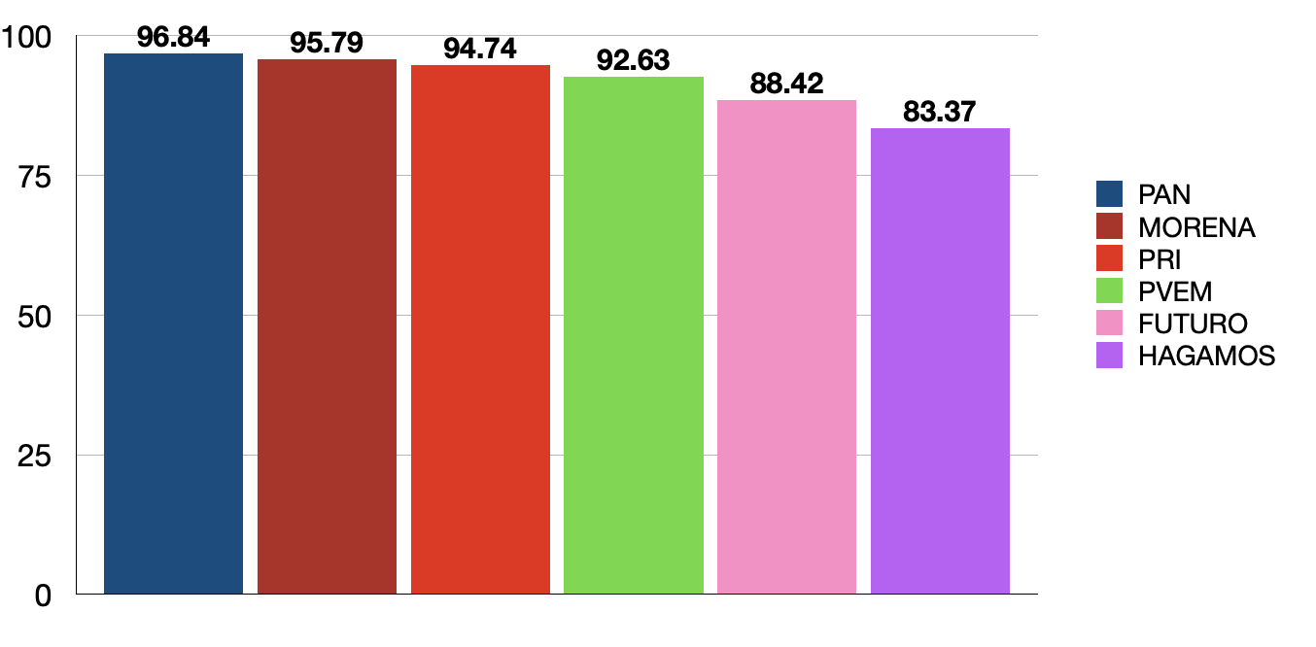
Votación acorde al grupo parlamentario mayoritario (MC)
Gráfica 9: Porcentaje de votaciones acorde al grupo parlamentario de MC de los demás partidos en el Congreso de Jalisco durante la LIII legislatura
Elaboración propia con datos del sistema INFOLEJ
Notes:
Las dos bancadas que en el mayor número de ocasiones votaron en el mismo sentido de MC fueron respectivamente PAN (96.84%) y PRI (95.79%)
Los grupos que en menos ocasiones votaron en conjunto con el partido del gobierno estatal fueron los dos correspondientes a los partidos locales: Futuro (88.42%) y Hagamos (83.37%).

Slide 15
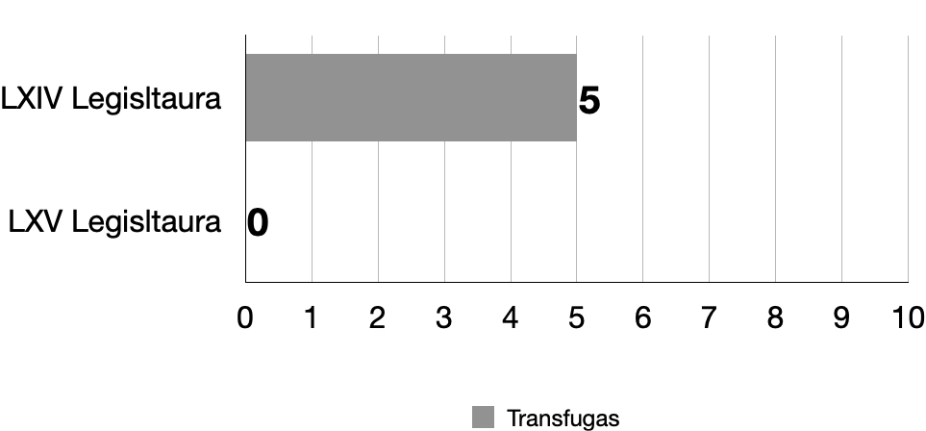
Transfuguismo partidista en la legislatura
Gráfica 10: Transfuguismo parlamentario en el periodo 2018-2024 en Jalisco
Elaboración propia con datos del sistema INFOLEJ
Notes:
En la actual legislatura no se registró ningún cambio de partido por parte de los diputados locales de Jalisco, a diferencia de la pasada legislatura, donde 5 de los 38 electos cambiaron de grupo parlamentario

Slide 16
Conclusiones

Slide 17
Los valores presentados muestran una tendencia a la estabilidad del actual sistema de partidos tanto a nivel nacional como a nivel subnacional. En particular, la reducción de la cantidad de tránsfugas muestra un mayor control de los partidos sobre los diputados.
Los datos evidencian una tendencia a la toma de decisiones consensuadas en las dos Cámaras analizadas, lo que en parte contrasta con el clima de polarización que se observa en el discurso público de los líderes políticos.

Slide 18
A nivel nacional las relaciones entre partidos se muestran de la siguiente manera:
La Coalición Juntos Hacemos Historia existe también la vida parlamentaria, con PVEM-PT que actúan como “satélites” de MORENA, votando en bloque las iniciativas de su aliado mayor;
La oposición se muestra dividida, con diferentes estrategias en el juego congresual.
PAN y PRD son los que muestran más lejanía de MORENA
El PRI se muestra en una posición intermedia entre el reforzar la alianza Va Por México y la colaboración con MORENA
MC es la fuerza política que en más ocasiones implementó el abstencionismo parlamentario.

Slide 19
En el Congreso de Jalisco el sistema de partidos se desvía en parte de las tendencias nacionales:
Hay una mayor colaboración entre MC y MORENA, a diferencia de lo registrado a nivel nacional y pese a las polémicas mediáticas entre los dos partidos.
Las fuerzas políticas que a nivel estatal representan la principal oposición a MC son los partidos locales Futuro y Hagamos.

Slide 20
Línea de investigación:
Institutos y justicia electoral
Integrantes:
Dr. Luis Eduardo Medina Torres
Dr. Omar de la Cruz Carrillo
Mtra. Miriam Guadalupe Gutiérrez Mora
Dra. Azul Aguiar Aguilar
Iván Padilla

Slide 21
Introducción
En diciembre de 2022 y marzo de 2023 se aprobaron cambios a cinco leyes relativas a los procesos electorales y se aprobó una nueva ley referente a las demandas electorales. Las reformas aprobadas en diciembre fueron las correspondientes a la ley de comunicación social y a la de responsabilidades administrativas, la Corte ha denominado a este paquete como decreto uno.

Slide 22
Introducción
El decreto dos que fue aprobado y publicado en marzo de 2023 contiene los cambios a la ley electoral, a la de partidos políticos y a la del poder judicial federal, además de una nueva ley de impugnaciones en materia electoral. Este segundo paquete es más amplio y profundo que el primero tanto en la cantidad de cambios como en la profundidad de los mismos.

Slide 23
Con reporte de la Corte al 19 de abril se tienen los siguientes números:
7 acciones de inconstitucionalidad admitidas, 5 contra el primer decreto y 2 contra el segundo.
147 controversias constitucionales admitidas, 146 contra el primer decreto y 1 contra el segundo, esta última es la del INE que solicitó la suspensión de las reformas.
4 recursos de reclamación contra acciones relativas al primer decreto únicamente.
94 recursos de reclamación contra controversias, 90 relacionadas con el primer decreto y 4 con el segundo decreto.

Slide 24
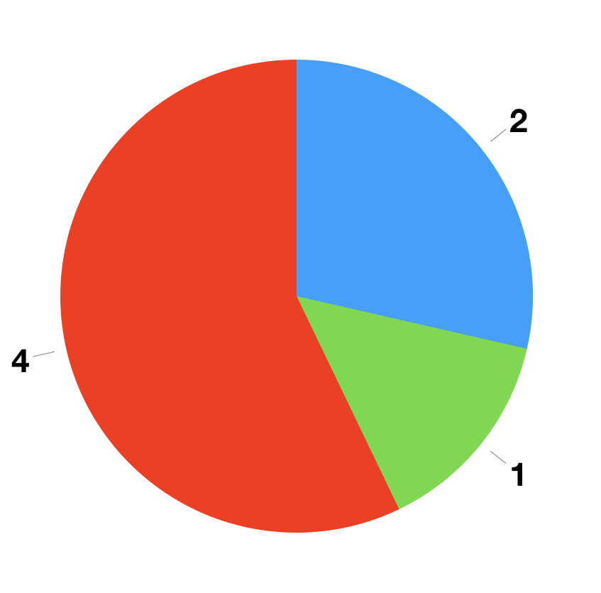
Datos
Decreto 1
Decreto 2

Slide 25
Conclusiones
El grueso de acciones y controversias fueron presentadas contra el primer decreto, por ende, la mayor parte de los recursos de reclamación también fueron presentadas para combatir las admisiones de aquellas.
Las acciones y controversias presentadas contra el segundo decreto son menos en cantidad, empero, son las que han conseguido en la primera fase procesal mayores alcances
Esto porque la controversia presentada por el INE logró detener la aplicación de la reforma con lo que se decida respecto a la reclamación presentada contra la suspensión tendrá consecuencias en las demás reclamaciones

Slide 26
@Observatorio Político Electoral UdeG
observatorioelectoral.cucsh.udg.mx

